Slide 1
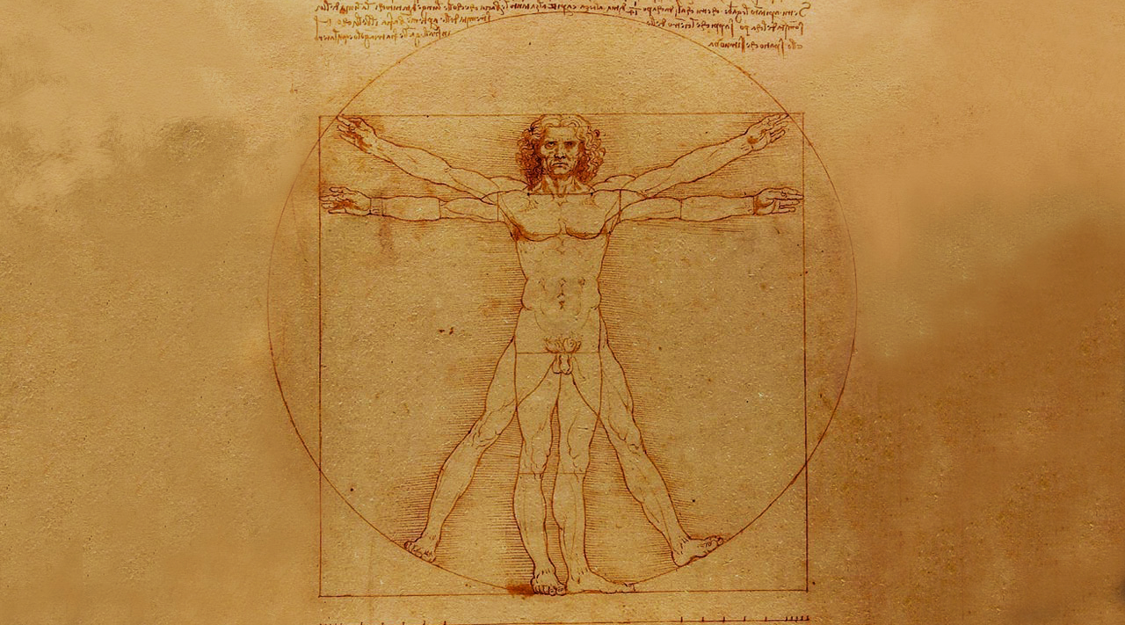

Slide 2
Unidad 2 : Dos Mundos Hacen Historia
Cap. 5 : De Camino al Nuevo Mundo

Slide 3
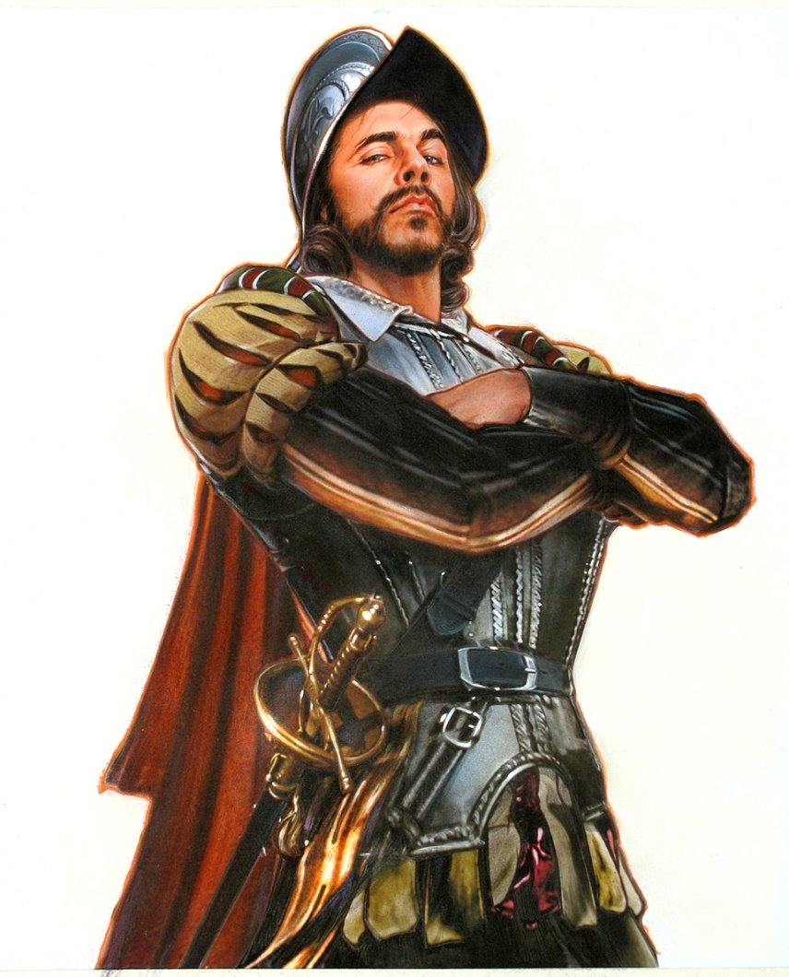
Para aprender…
¿Qué factores propiciaron la llegada de los colonizadores de América?
Paginas 88-95

Slide 4
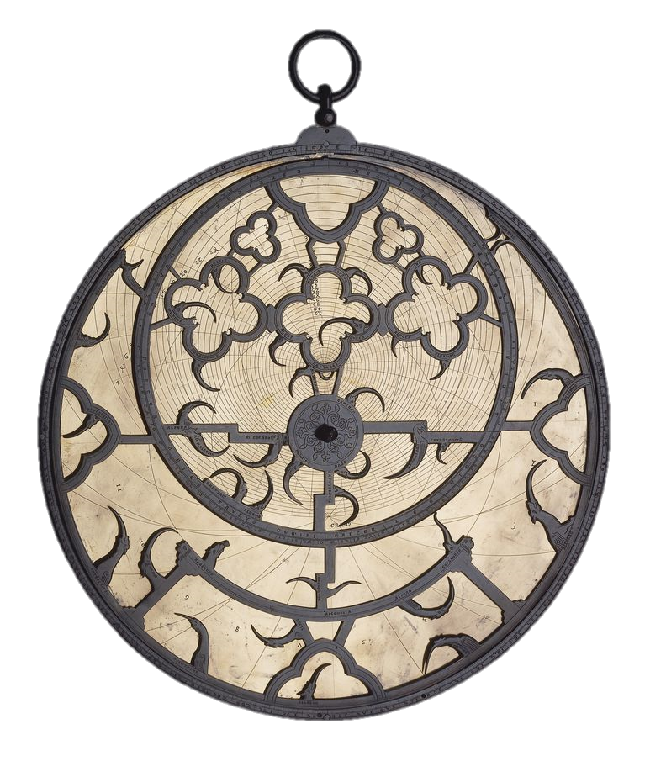
Términos que debes aprender
Monopolio
Renacimiento
humanismo
Astronomía
Escuela de Sagres
factorías
Empresas de las Indias

Slide 5
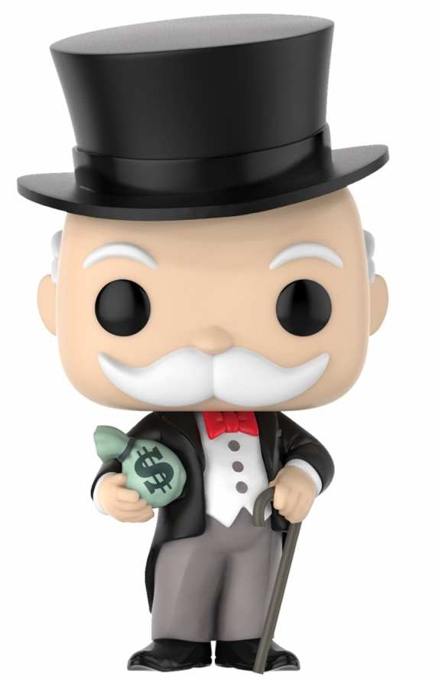
Buscando riquezas en la Baja Edad Media
Ya para el siglo XV, el sistema feudal había decaído al ver los reinos europeos como el comercio internacional estimulaba las economías del Cercano Oriente y del Mediterráneo y hacia de varias ciudades-estado de la región, potencias económicas y militares. Esto ocurrió en gran parte porque estas mantenían un monopolio y controlaban los precios de los artículos que vendían.
PULSAR

Slide 6
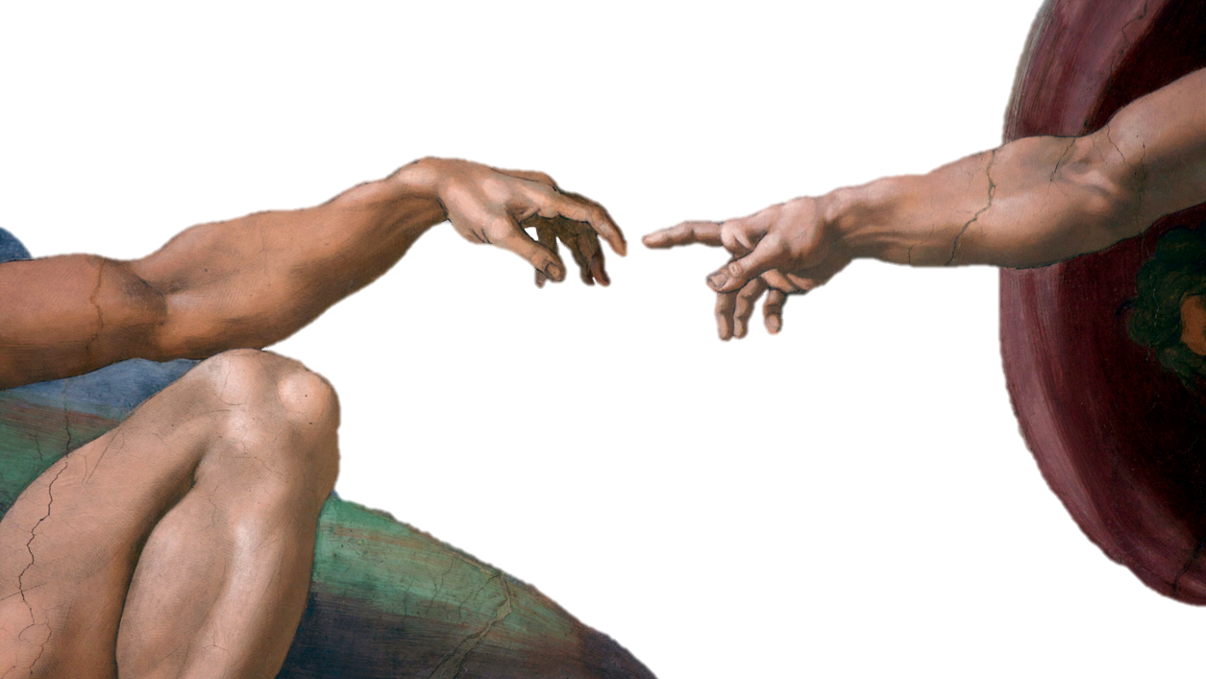
La Mentalidad Renacentista
El renacimiento nació en Florencia en el siglo XV. Trajo consigo el “renacer” del conocimiento, la cultura y el arte clásico de Grecia y Roma.
Ella surgió del pensamiento humanista, que movió el enfoque de Dios a el ser humano como centro de la vida.
PULSAR

Slide 7
Los Portugueses
Los Portugueses eran los navegantes mas avanzados del siglo XV. Sus logros incluyen:
1415 - los portugueses iniciaron la exploración marítima de las costas africanas.
1434 - Gil Eanes consiguió rebasar el cabo Bojador.
1460- portugueses llegaron a Sierra Leona.
1488 - Bartolomeu Días arribó al cabo de Buena Esperanza.
1420 - Portugueses descubrieron las Azores.
1460 - Portugueses descubrieron las de Cabo Verde.
Los Portugueses establecían factorías, puestos comerciales que sirvieron de anclaje para el trafico de especias, oro, marfil y esclavos.

Slide 8
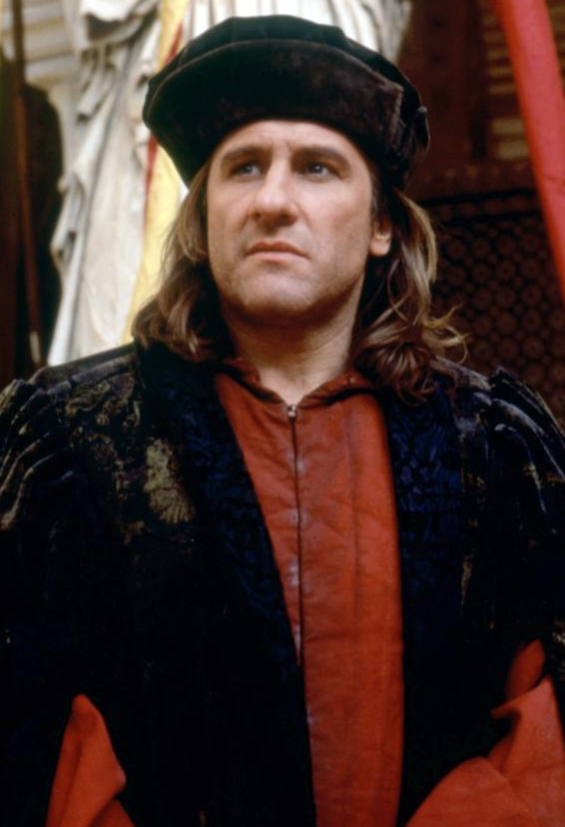
Hacia las Indias Occidentales
El ambiente de Portugal a finales del siglo XV era el idóneo para cualquier marinero ambicioso. Allí llegó Cristóbal Colón en 1476 y entabló relaciones con los círculos mercantiles. Se supone que Colón nació el año de 1451 en Génova (Italia), hijo del cardador de lana Doménico Colombo y de Susana Fontanarossa. Colón era un experto marinero, que, influido por el ambiente de Portugal y por las lecturas de Ptolomeo, Mandeville, Marco Polo y otros, concibió el proyecto de alcanzar la India a través del océano, siguiendo rumbo al oeste.

Slide 9
En 1484 Colón presentó su proyecto a Juan II de Portugal y le pidió dinero para realizarlo. Una junta de expertos consideró que el plan era absurdo, y el rey, más preocupado por las exploraciones africanas, declinó. De allí, se mudó a Castilla para exponer sus ideas a los Reyes Católicos, para hallar apoyo de un rico que corriera con los gastos. De ahí, se instaló en Palos de la Frontera, donde conoció a personas que le ayudaron en la realización de la empresa. Entre estos estaban el franciscano fray Juan Pérez, ex-confesor de la reina; los Pinzón, que prestaron sus pertrechos, conocimientos e influencias; y los marineros andaluces, acostumbrados a navegar el Atlántico y que formarían la tripulación del viaje colombino.

Slide 10
Es hora de leer
¡ NO, NO PUEDE SER! ¡YO QUERIA LEER POR 4 HORAS!!!
Toma 25 minutos para leer y contestar la pregunta inicial y definir los términos del día. Prepárate para discutir la lectura en clases. Pero eso no es todo…

Slide 11
Demuestra lo que sabes
Completa las actividades de assessment de las paginas 91 y 94-95 del libro y las paginas 25-26 del cuaderno. Envíala al maestro al terminar.

Slide 12
En la próxima lección
Jim Soto © 2019

